Slide 1


TÍTULO
FIBROMATOSIS COLLI NO ADULTO: UM RELATO DE CASO
AUTORES
RAFAELA CARDOSO GIL PIMENTEL, AUGUSTO CESAR GARCIA SAAB BENEDETI, FERNANDO MARUM MAUAD, YUJI MATSUI, FRANCISCO MAUAD FILHO.

Slide 2
INTRODUÇÃO E OBJETIVOS
A FC, também chamado de torcicolo muscular congênito (CMT) é um pseudotumor benigno raro. Sua definição de tumor é um tanto equivocada, já que não apresenta características malignas, mas uma proliferação do tecido fibroso do músculo ECM, causando seu aumento difuso e outras alterações reacionais. As causas desse crescimento ainda se encontra em estudos, podendo ser por trauma de repetição no músculo, parto complicado e fatores genéticos. O objetivo do presente trabalho é o relato de caso de uma fibromatose colli no adulto causada por uma lesão de repetição no ECM devido a uma deformidade da primeira costela.

Slide 3
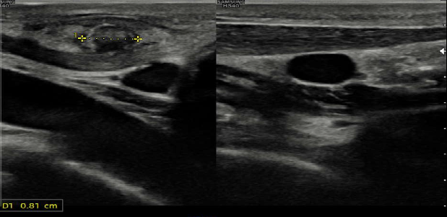
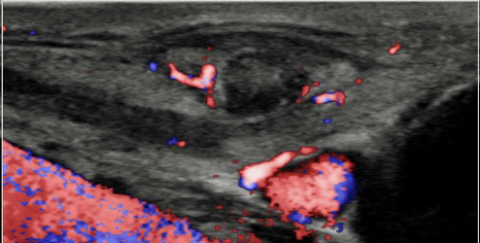
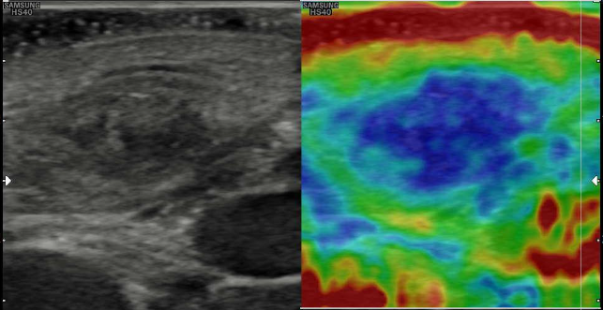
RELATO DE CASO
S.B, 25 anos compareceu ao serviço para realização de ultrassom (US) de cadeia linfática cervical após uma suspeita de adenomegalia. Ao exame físico, apresentava nódulo palpável em região clavicular direita, doloroso ao toque e durante a movimentação, de início há 2 semanas após viagem aérea prolongada.
Ao US, notou-se em região de inserção distal do ECM direito, um espessamento com padrão nodular, com captação de fluxo ao estudo Doppler, medindo 0.8 cm.
.
Figura 1: Músculo ECM direito e esquerdo respectivamente.
Figura 3: Elastografia da lesão, mostrando sua consistência sólida em toda sua área central.
Figura 2:Em inserção distal do ECM direita, espessamento em padrão nodular, heterogêneo, com captação de fluxo ao estudo Doppler e aumento da ecogenicidade da gordura adjacente.

Slide 4
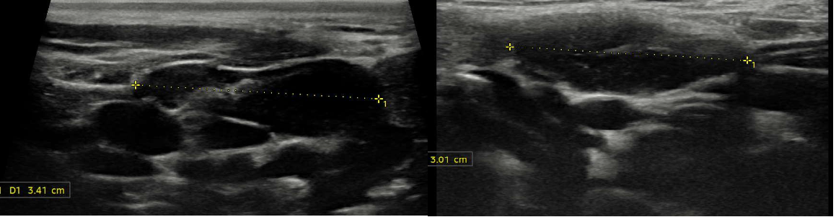
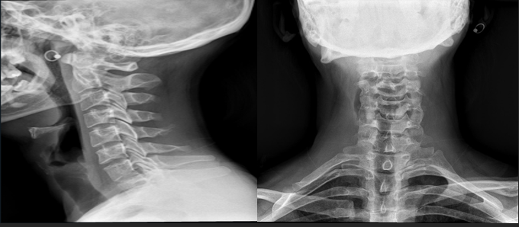
RELATO DE CASO
Além de possuir uma adenomegalia cervical de aspecto reacional, bilateralmente, mas evidente em níveis IIa, medindo 3.4 cm do lado direito e 3.0 cm esquerdo. Restante dos exames dentro dos parâmetros da normalidade.
Realizado uma radiografia de tórax nas duas incidências após US, sendo observado uma deformidade na primeira costela. Dentre os diagnósticos diferenciais, podendo ser considerada uma costela rudimentar.
Após o diagnóstico, paciente teve melhora do quadro com uso de AINES, relaxantes musculares e intervenção com quiropraxia, sem necessidades de procedimentos invasivos.
Figura 4: Nódulos linfáticos aumentados de tamanho no nível IIA direito e esquerdo respectivamente.
Figura 5: Radiografia de tórax nas duas incidências, apresentando um encurtamento da primeira costela

Slide 5
DISCUSSÃO
A FC, também conhecida como tumor esternocleidomastoídeo da infância ou torcicolo muscular congênito, tem sua definição equivocada de malignidade. Entretanto, massas cervicais tem origens de diversas condições patológicas e de desenvolvimento, sendo importante distinguir das mais graves.
Apesar dessa patologia ser mais comuns em recém nascidos, em qualquer porção do ECM, mais raramente bilateralmente, o caso supracitado foi em um jovem após um contato contínuo e direto de sua primeira costela com o músculo em questão durante um longo período.
Costelas rudimentares ou hipoplásicas refere-se a uma variação anatômica em que uma ou mais costelas, geralmente sendo as primeiras, apresentam um desenvolvimento reduzido, atrofiado ou incompleto em comparação com as costelas normais. Muitas vezes, sua presença costuma ser assintomática e pode ser detectada incidentalmente através de exames de imagens. Em alguns casos, essa variação pode estar associada a condições genéticas ou anomalias no desenvolvimento embrionário. Um estudo foi feito, onde foram encontradas em 79 homens (0.2%) do estudo. Vale lembrar que não se deve confundir uma primeira costela rudimentar com uma costela cervical ⁴.

Slide 6
DISCUSSÃO
O diagnóstico se baseia tanto na clínica do paciente, como também na ultrassonografia com a presença de sinais típicos: músculo ECM espessado e fusiforme com manutenção do padrão fibrilar das fibras musculares, às vezes pode ser circundado por uma borda hipoecóica focal, representando a compressão do músculo afetado, por isso a importância de fazer a comparação com o lado não afetado. A US pode descartar outros diagnósticos diferenciais como linfadenopatias ou higroma císticos em recém nascidos.
A PAAF ou a histopatologia podem ser usadas em adultos quando o diagnóstico não é claro se tal massa possa ser maligna ou benigna, pois mostram uma atrofia das fibras musculares esqueléticas e células musculares gigantes em regeneração. Dependendo dos resultados do diagnóstico, em adultos a FC costuma ser conservador na ausência de sintomas graves ou complicações. O tratamento pode envolver observação regular para monitorar o crescimento da massa, fisioterapia, AINES, quiropraxia ou cirurgia nos últimos casos se necessário.

Slide 7
CONCLUSÃO
A FI é uma causa rara de edema cervical em recém nascidos, e ainda mais rara em adultos. A US é o método diagnóstico de escolha, evitando assim a necessidade de outros procedimentos invasivos e intervenções terapêuticas. Na presença de características ultrassonográficas típicas, a PAAF não é necessária. Sendo importante uma diferenciação na malignidade para descartar outros diagnósticos diferenciais na dúvida com o US. Por ser uma condição autolimitada, sendo necessário apenas sintomáticos, fisioterapia e observação.

Slide 8
REFERÊNCIAS BIBLIOGRÁFICAS
Gonzales, J., Ljung, B.-M., Guerry, T., & Schoenrock, LD (1989). Torcicolo Congênito. The Laryngoscope, 99(6), 651???654. doi:10.1288/00005537-198906000-00015
Sauer, T., Selmer, L., & Freng, A. (1997). Características citológicas da Fibromatose Colli da Infância. Acta Cytologica, 41(3), 633–635. doi:10.1159/000332676
Kurihara Y, Yakushiji YK, Matsumoto J, et al. The ribs: anatomic and radiologic considerations. Radiographics. 1999;19:105-19.
Guttentag, AR, & Salwen, JK (1999). Fique de olho nas costelas: o espectro de variantes normais e doenças que envolvem as costelas. RadioGraphics, 19(5), 1125–1142. doi:10.1148/radiographics.19.5.g9
Baumgartner, F. (1989). A primeira costela rudimentar. Archives of Surgery, 124(9), 1090. doi:10.1001/archsurg.1989.0141009

Slide 9
REFERÊNCIAS BIBLIOGRÁFICAS
Nai GA, del Hoyo MB. Diagnóstico de fibromatosis colli por punção aspirativa por agulha fina: relato de três casos. J Bras Patol Med Lab [Internet]. 2005Jun;41(3):205–7. Available from: https://doi.org/10.1590/S1676-24442005000300011
Alrashidi N. Fibromatosis colli or pseudotumour of sternocleidomastoid muscle, a rare infantile neck swelling. Braz j otorhinolaryngol [Internet]. 2022May;88(3):481–3. Available from: https://doi.org/10.1016/j.bjorl.2020.12.003
Lowry KC, Estroff JA, Rahbar R. The presentation and management of fibromatosis colli. Ear Nose Throat J. 2010 Sep;89(9):E4-8. doi: 10.1177/014556131008900902. PMID: 20859860.
Khalid S, Zaheer S, Wahab S, Siddiqui MA, Redhu N, Yusuf F. Fibromatosis Colli: A Case Report. Oman Med J. 2012 Nov;27(6):e011. doi: 10.5001/omj.2012.126. PMID: 28804575; PMCID: PMC5547733.
Kulkarni AR, Tinmaswala MA, Shetkar SV. Fibromatosis colli in neonates: An ultrasound study of four cases. J Clin Neonatol 2016;5:271-3.

